Slide 1
Społeczna Inicjatywa Mieszkaniowa KZN Bałtyk Spółka z o. o. w organizacji

Slide 2
Budynek nr.3 9-lokalowy, 3-kondygnacyjny

Slide 3
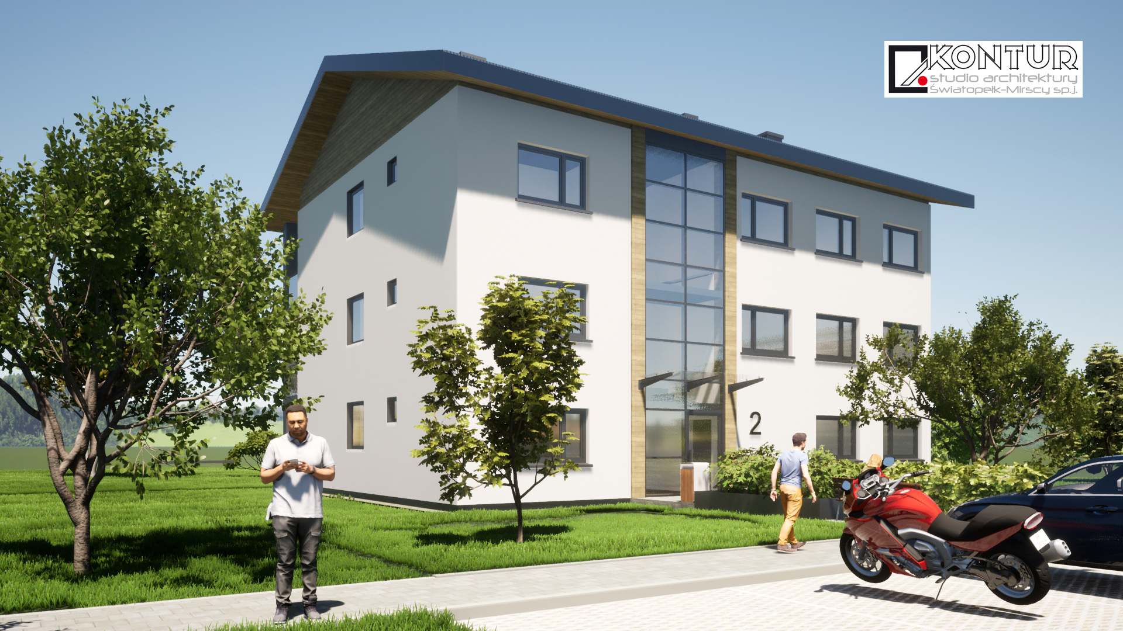
Budynek nr.3

Slide 4
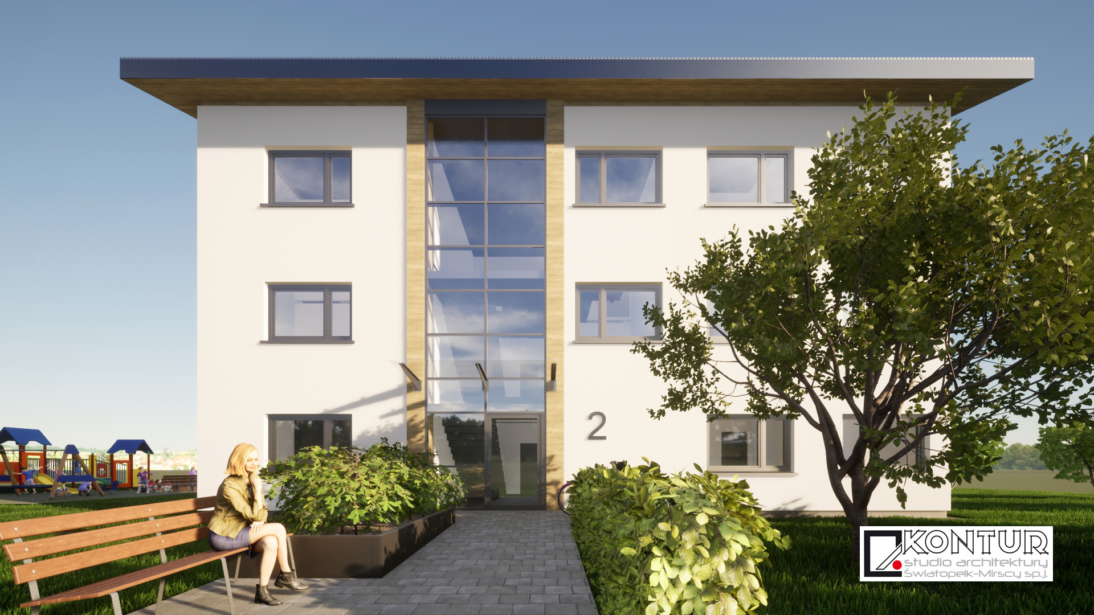
Budynek nr.3

Slide 5
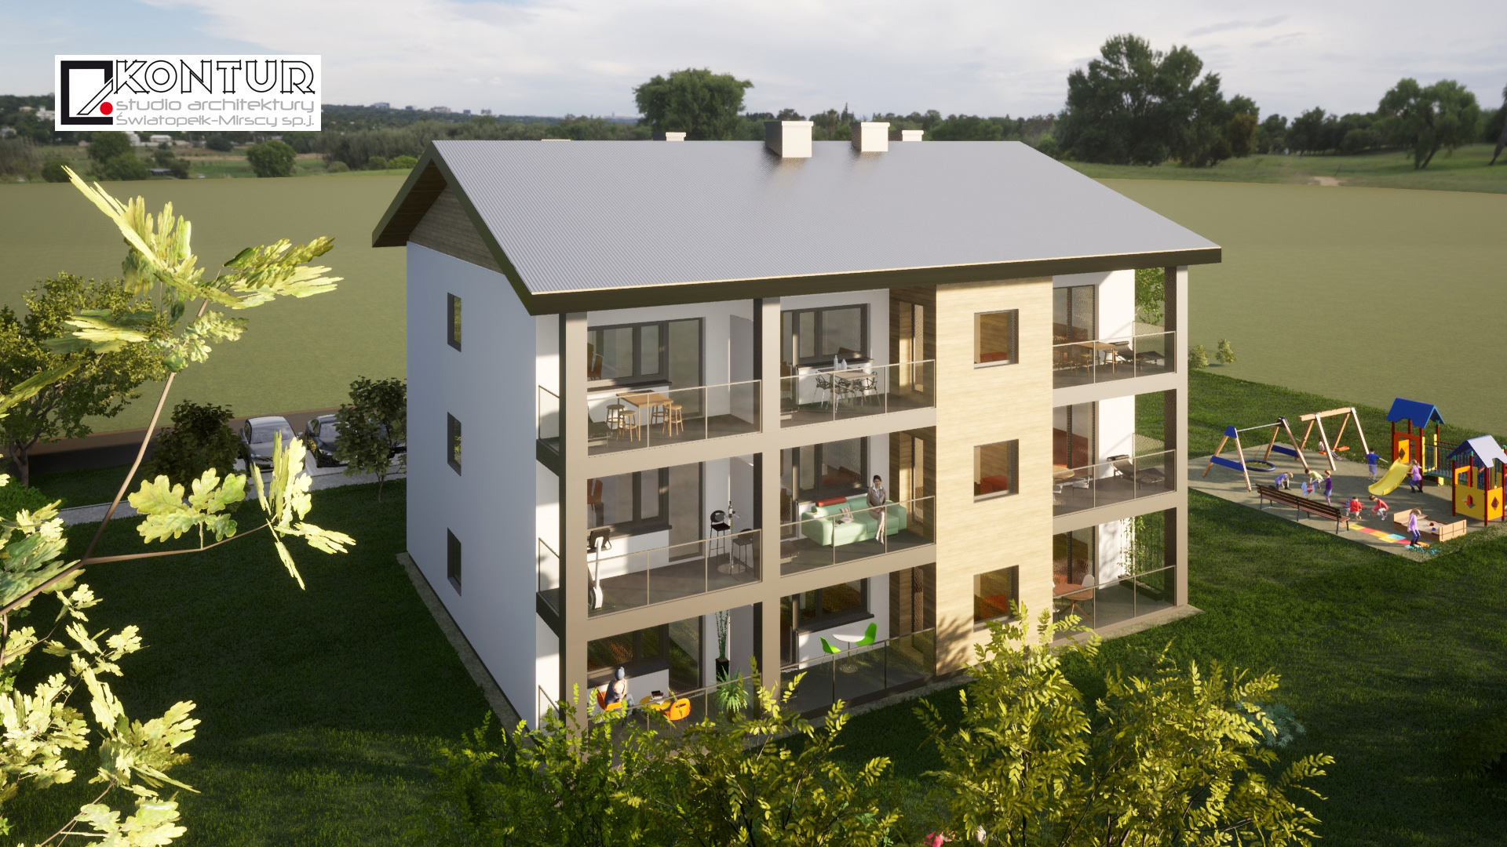
Budynek nr.3

Slide 6
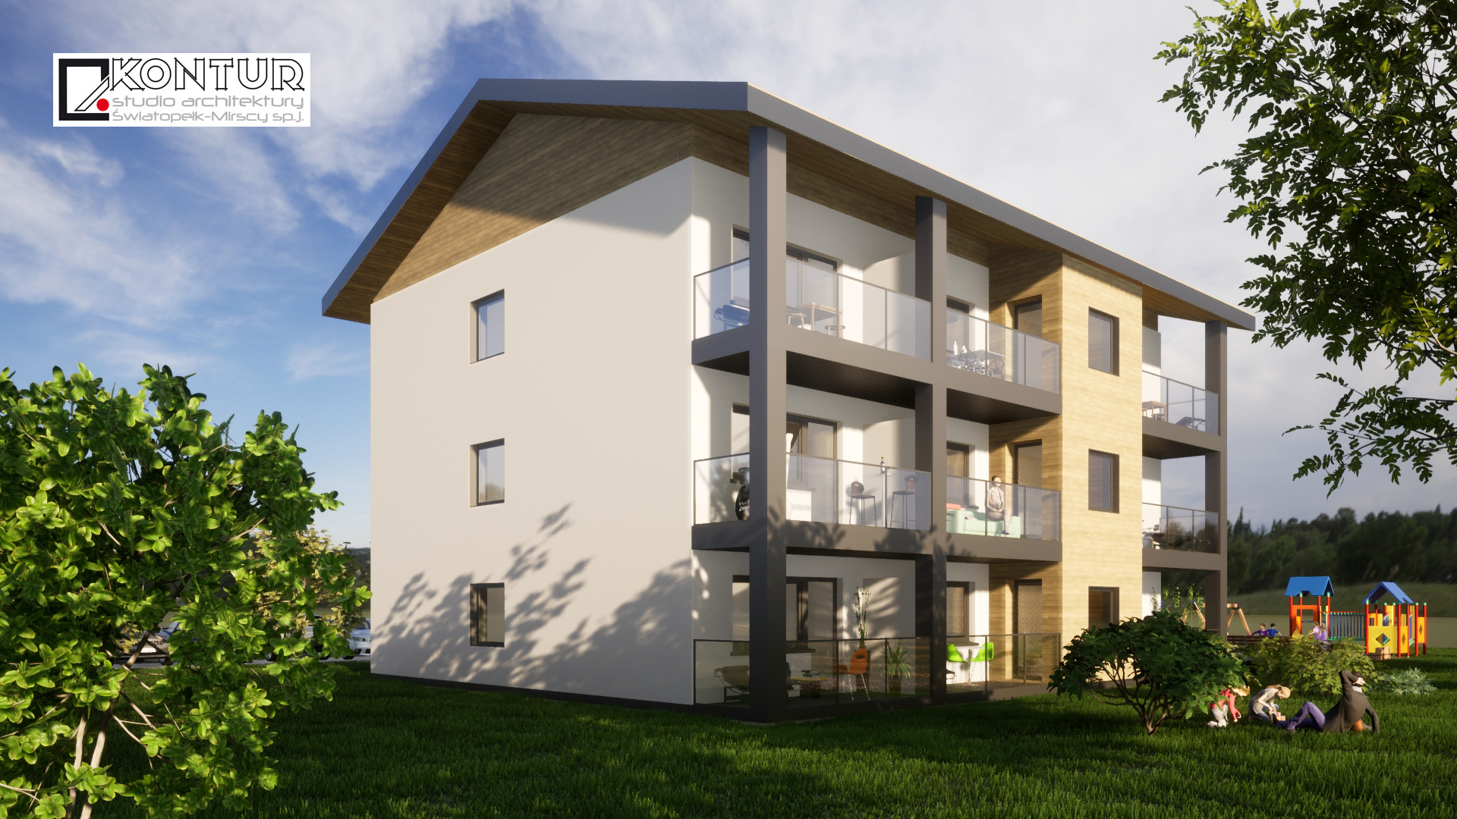
Budynek nr.3

Slide 7
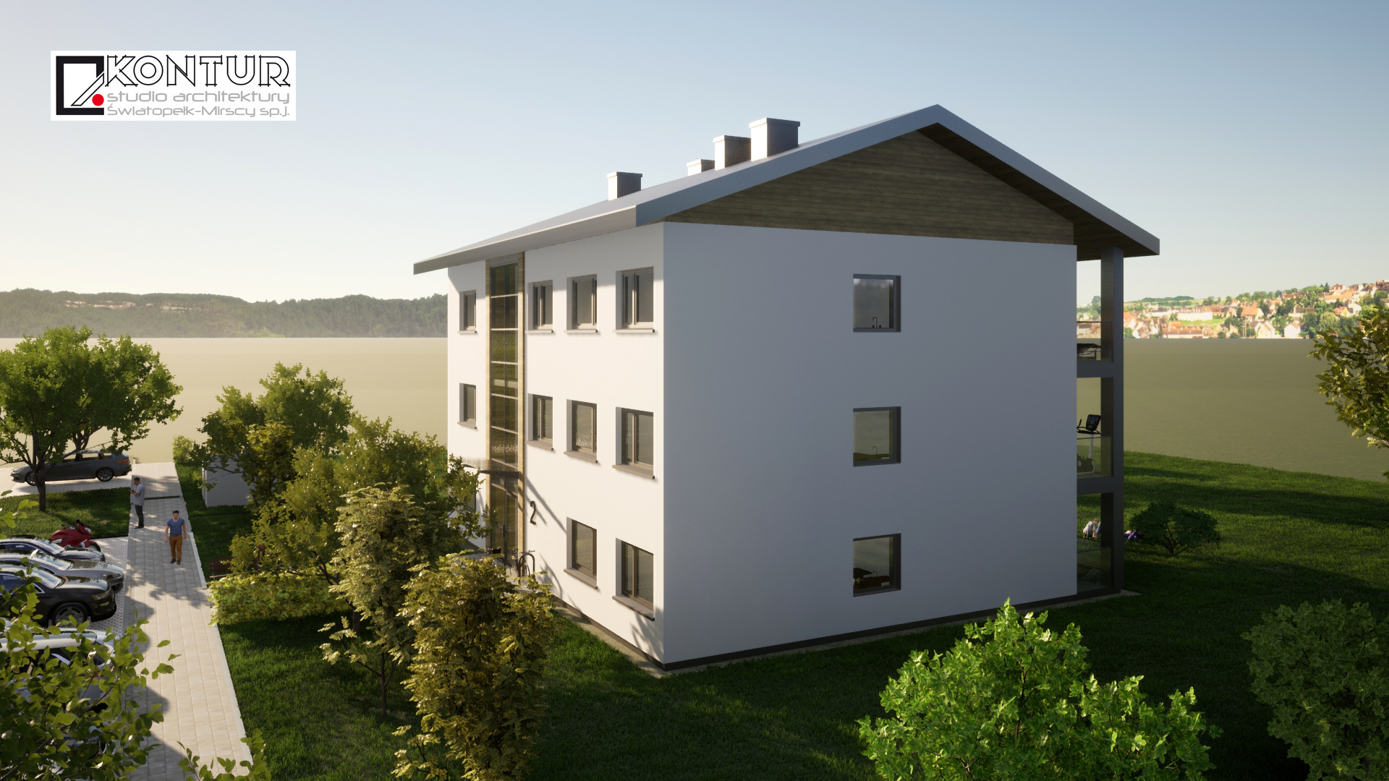
Budynek nr.3

Slide 8
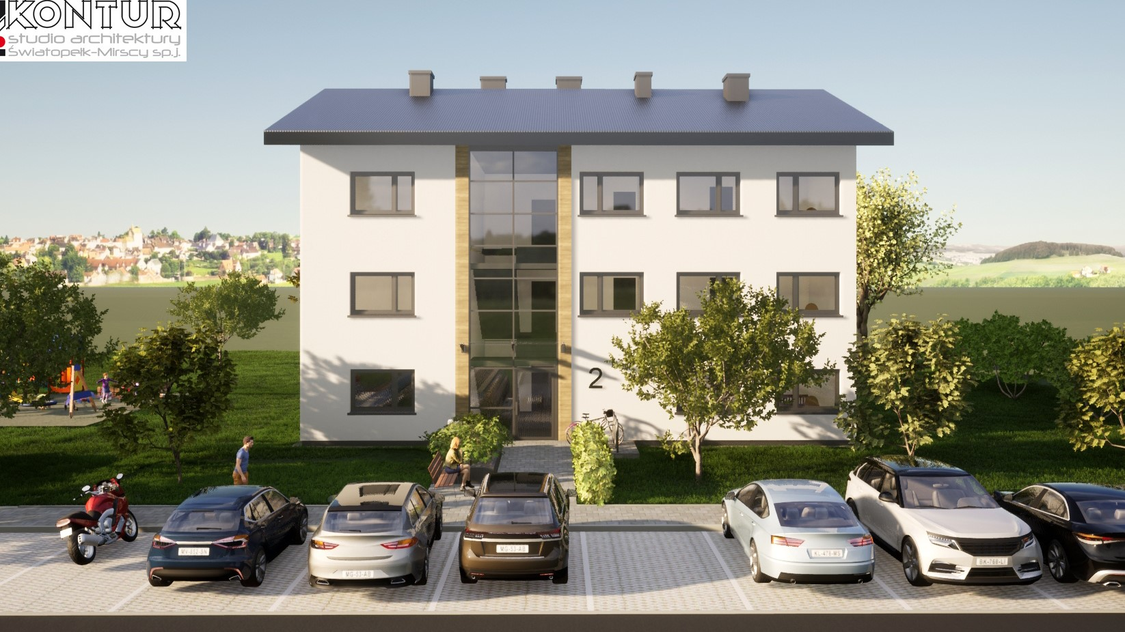
Budynek nr.3

Slide 9
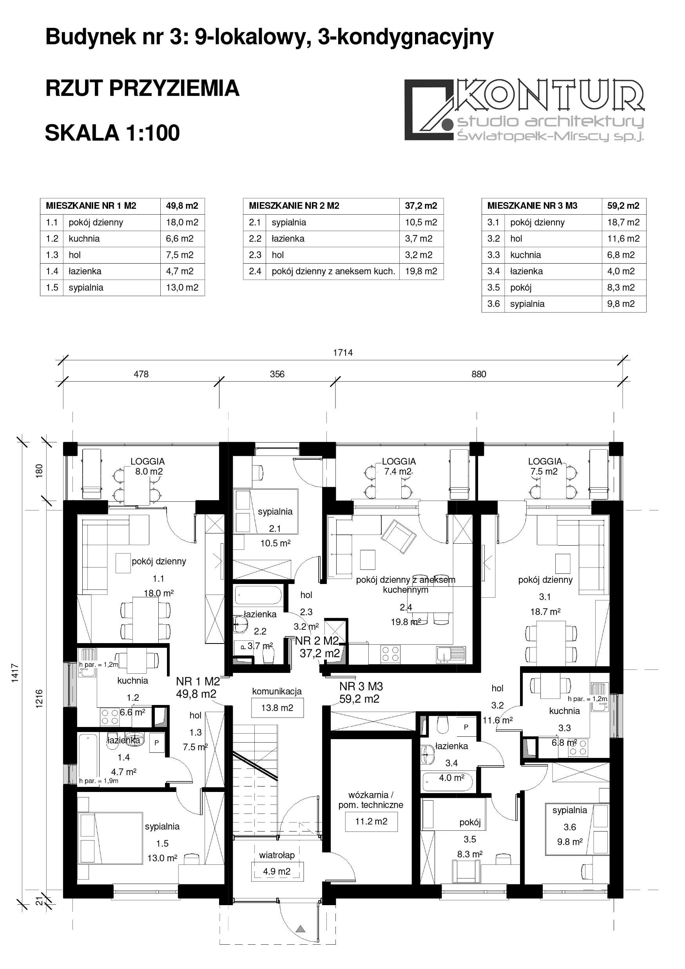

Slide 10
